Slide 1
本教材の利用について
本教材は、平成28年度 特許庁産業財産権制度問題調査研究「デザインの創作活動の特性に応じた実践的な知的財産権制度の知識修得の在り方に関する調査研究」（請負先：国立大学法人大阪大学 知的財産センター）に基づき作成したものです。
本教材の著作権は、第三者に権利があることを表示している内容を除き、特許庁に帰属しています。また、本教材は、第三者に権利があることを表示している内容を除き、クリエイティブ・コモンズ 表示 - 非営利 4.0 国際 ライセンスの下に提供されています。
本教材は、できる限り正確な情報の提供を期して作成したものですが、不正確な情報や古い情報を含んでいる可能性があります。本教材を利用したことにより損害・損失等を被る事態が生じたとしても、特許庁、国立大学法人大阪大学 知的財産センター及び執筆者は一切の責任を負いかねますので、ご了承ください。
［本教材の利用に関するお問い合わせ先］
特許庁 審査第一部 意匠課 企画調査班
TEL：03-3581-1101（内線2907）

Slide 2
パート4 カタチを守る デザイン創作と意匠（1）
「デザイナーが身につけておくべき知財の基本」

Slide 3
カタチを守る デザイン創作と意匠（1） 目次
04-01 意匠制度の仕組み
04-02 最近の意匠登録例
04-03 意匠の類似とは
04-04 意匠権の活用事例

Slide 4
CASE
Aさんは、X大学デザイン学部に在学している学生である。料理が趣味のAさんは、ある日、家で料理をしていると、台所には様々なデザインの料理道具があることに改めて気がついた。それぞれが特徴のある形状をもつことに興味を持ったAさんは、新しいデザインの料理道具を考えてみたところ自分でも満足できるものができたので、そのスケッチを早速ブログに載せた。その後、商品化できるかもしれないと思い、弁理士である父親に相談すると、商品化するには意匠登録することが重要だと言われた。Aさんは、この料理道具のデザインを意匠登録することができるだろうか。
Notes:
〔狙い〕
・CASEを通じて、意匠に関して問題となるポイントを理解する。
〔説明〕
・最初にCASEを学生に読んでもらい、内容を確認するとともに、最後にもう一度振り返る。

Slide 5
04-01 意匠制度の仕組み

Slide 6
04-01 意匠制度の仕組み
意匠法が保護対象とする意匠とは、いわば物品の外観デザインである。
 | 保護対象 | 定義
意匠法 | 意匠 | 意匠とは「物品（物品の部分を含む）の形状、模様若しくは色彩又はこれらの結合であって、視覚を通じて美感を起こさせるもの」をいう 物品の部分には「物品の操作に用いられる画像であって、その物品又はこれと一体で用いられる物品に表示されるもの」を含む
特許法 （比較） | 発明 | 発明とは「自然法則を利用した技術的思想の創作のうち高度のもの」をいう
Notes:
〔狙い〕
・意匠法の保護対象について理解する。
・特許法との違いを理解する。
〔説明〕
・意匠法の保護対象は「意匠」であること、及び、画像についても保護を受け得ることを説明し、プロダクトデザインに限らない活用余地があることを示す。
・特許法とは保護対象に大きな違いがある一方、両者を重ねて製品の保護を行う例（機械部品等）があることも説明する。
（条文：意匠法2条1項、2条2項）

Slide 7
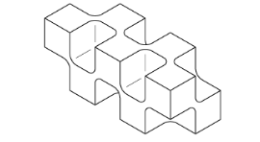
04-01 意匠制度の仕組み
特許権の権利範囲は文章によって定められるが、意匠権の場合は図面が中心となる。
一つの製品について、技術的アイデアを特許権で、外観デザインを意匠権でそれぞれ保護する事例がある。
「カドケシ」（コクヨ株式会社）の事例
特許第4304926号
意匠登録第1191186号
「複数の直方体又は立方体を組み合わせてそれぞれの立体が外方に突出した角を有する形状をなすとともに、前記直方体又は立方体の幅寸法、高さ寸法、奥行き寸法が全て全体の対応する寸法よりもそれぞれ小さい消しゴムであって、複数の直方体又は立方体を辺同士のみが互いに接するように配置しているとともに、接する辺の部分に接合部を設けて連続した形状にしていることを特徴とする消しゴム。」
Notes:
〔狙い〕
・意匠法について特許法と対比させながら理解する。
〔説明〕
・意匠権の取得のための手続は、特許権の取得手続と類似している。
・同じ製品であっても、特許権は技術的思想からの保護、意匠権はデザインからの保護となる。複合的に権利を取得することにより、手厚い保護を行うことができることを説明する。
・「カドケシ」の事例では、特許権の権利範囲は、技術的思想が書かれており、幅広い権利範囲を有しているが、意匠権は一目で侵害品を判断することができる権利範囲となっている。
（条文：特許法70条、意匠法23条、24条）

Slide 8
04-01 意匠制度の仕組み
物品とは、有体物であり、動産であるものをいう。
物品と認められないものの例
原則として動産でないもの ただし、使用時には不動産となるものであっても、工業的に量産され、販売時に動産として取り扱われるもの（門、組立てバンガローなど）は、物品と認められる
固体以外のもの
粉状物及び粒状物が単に集合しているもの
物品の一部であるもの（通常の取引状態において独立した製品として取引されないもの）
→これらのものの外観デザインは、意匠法で保護されない
Notes:
〔狙い〕
・意匠法で保護できるもの、保護できないものを理解する。
〔説明〕
・意匠法で保護することのできないデザインがあることを説明する。
・学生の専門領域において、意匠法で保護できるものがどのようなものか、考えさせるのもよい。

Slide 9
04-01 意匠制度の仕組み
意匠登録を受けるための要件は主に7つ。
意匠登録に必要となる主な7つの要件
工業上利用可能性 量産できること
新規性 世の中に知られていないこと
創作非容易性 世の中に知られたデザインから簡単に思いつくものでないこと
先願 最初に出願すること
先に出願された意匠の一部と同一又は類似でないこと
不登録事由 公益的に登録できないもの
一意匠一出願 一つの意匠のみが一つの出願に含まれていること
Notes:
〔狙い〕
・意匠登録を受けるための主な7つの要件を理解する。
〔説明〕
・意匠登録に必要となる主な7つの要件について説明する。ただし、説明は簡単に一言触れる程度でよい。実際の要件充足性は特許庁の審査官や裁判官が検討する事項である。
（条文：意匠法3条1項、3条2項、3条の2、5条、7条、9条）

Slide 10
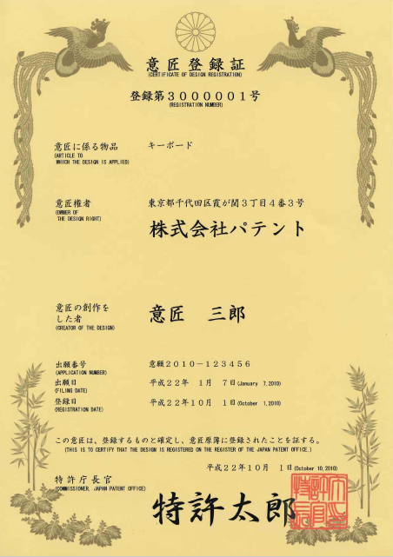
04-01 意匠制度の仕組み
意匠権は、特許庁に出願し、登録がなされてはじめて発生する。
登録から最長20年間の保護
意匠の創作
出願・出願料の納付
手続要件の審査
登録要件の審査
登録査定
登録料の納付
意匠権の発生（設定登録）
意匠登録証の交付
意匠公報の発行
■■■■■■■■■
■■■■■■■■■
■■■■■■■■■
■■■■■■ ■■■■■■ ■■■■■■ ■■■■■■ ■■■■■■ ■■■■■■ ■■■■■■
■■■■■■
拒絶理由の通知
意見・補正等
拒絶査定
審判請求
審判（特許庁）
裁判（知財高裁）
裁判（最高裁）
願書
図面
Notes:
〔狙い〕
・意匠登録を受けるための流れを理解する。
〔説明〕
・意匠登録を受ける権利は意匠を創作した者に帰属し、その後に、出願、審査、登録という流れを説明する。
・拒絶理由通知に対する応答や拒絶査定不服審判請求手続等は専門家の助力を得る必要性が高いことから、あくまで流れを理解してもらう程度でよい。
・また、意匠の出願料は16,000円、1年目の登録料は8,500円（3年目まで同額）であり、24,500円で意匠権を取得することも可能である（2017年4月現在）。
（条文：意匠法6条等）

Slide 11
04-02 最近の意匠登録例

Slide 12
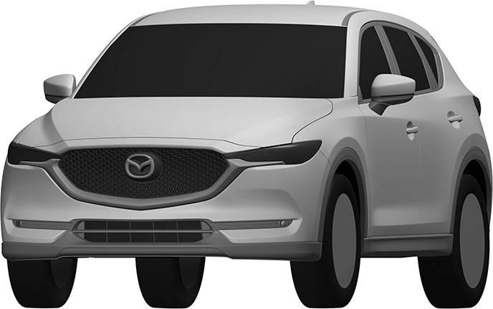
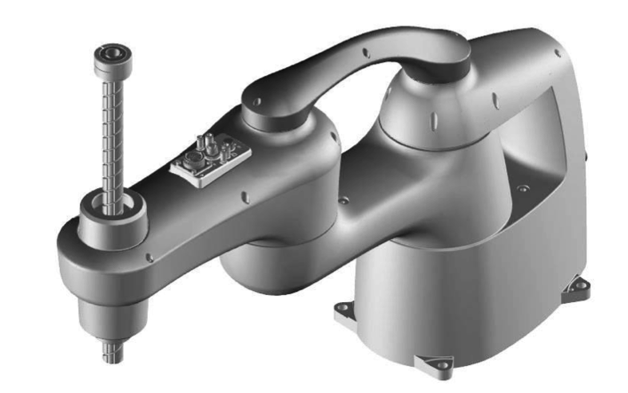
04-02 最近の意匠登録例
乗用自動車
意匠登録第1568234号
マツダ株式会社
産業用ロボット
意匠登録第1558886号
株式会社デンソーウェーブ
Notes:
〔狙い〕
・最近の意匠登録例を見る。
〔説明〕
・学生の専門領域に合わせて、興味のある意匠について説明を加えるとよい。

Slide 13
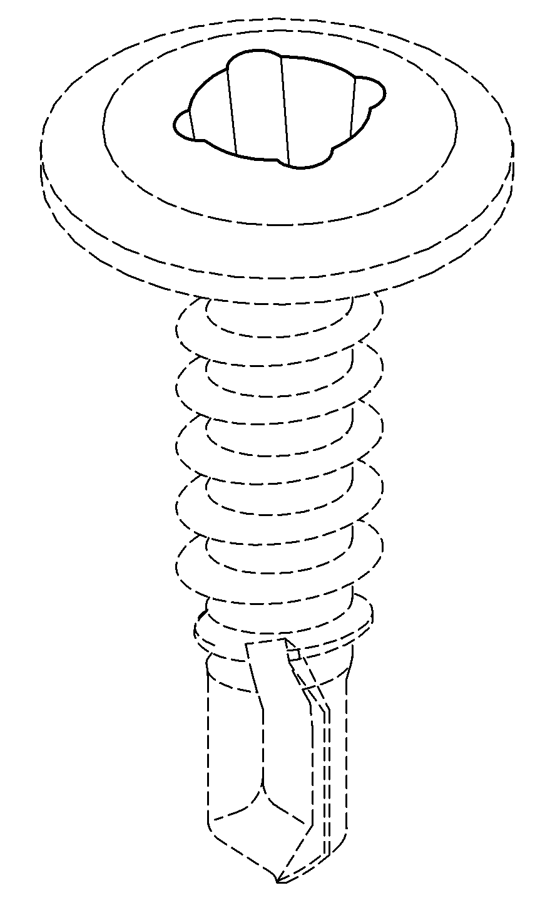
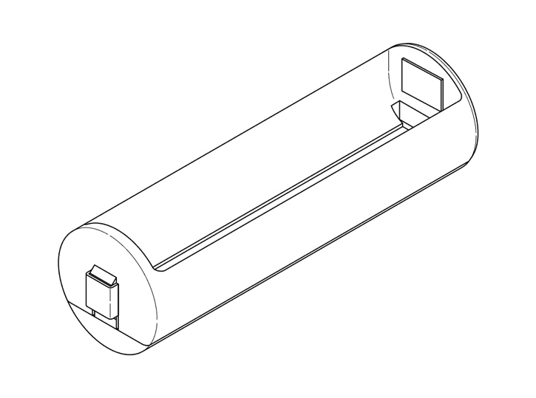
04-02 最近の意匠登録例
ねじ
意匠登録第1546759号
株式会社九飛勢螺
乾電池の出力電圧の制御器
意匠登録第1548190号
ノバルス株式会社
Notes:
〔狙い〕
・最近の意匠登録例を見る。
〔説明〕
・学生の専門領域に合わせて、興味のある意匠について説明を加えるとよい。

Slide 14
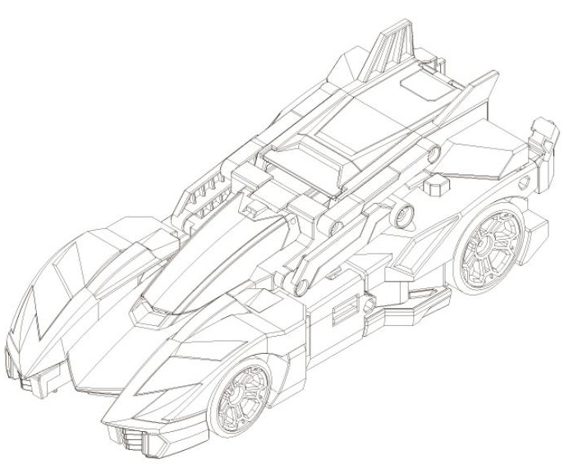
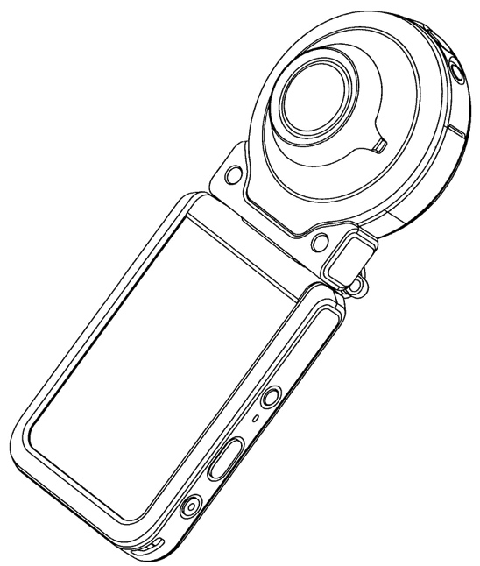
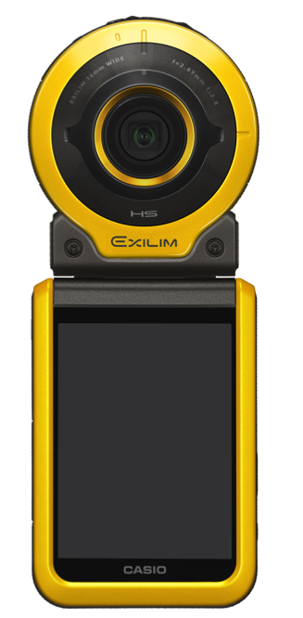
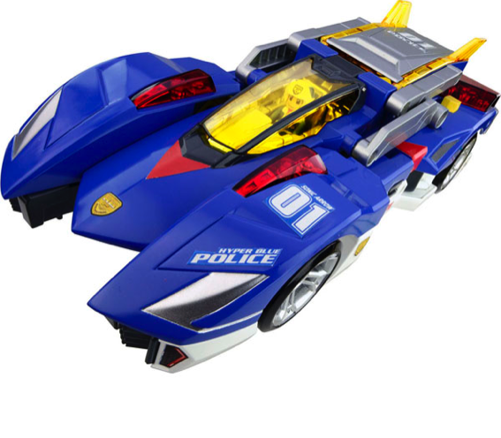
04-02 最近の意匠登録例
（実施品）
（実施品）
デジタルカメラ
意匠登録第1550187号
カシオ計算機株式会社
自動車おもちゃ
意匠登録第1527284号
株式会社タカラトミー
写真提供：カシオ計算機株式会社
写真提供：株式会社タカラトミー
Notes:
〔狙い〕
・最近の意匠登録例を見る。
〔説明〕
・学生の専門領域に合わせて、興味のある意匠について説明を加えるとよい。

Slide 15
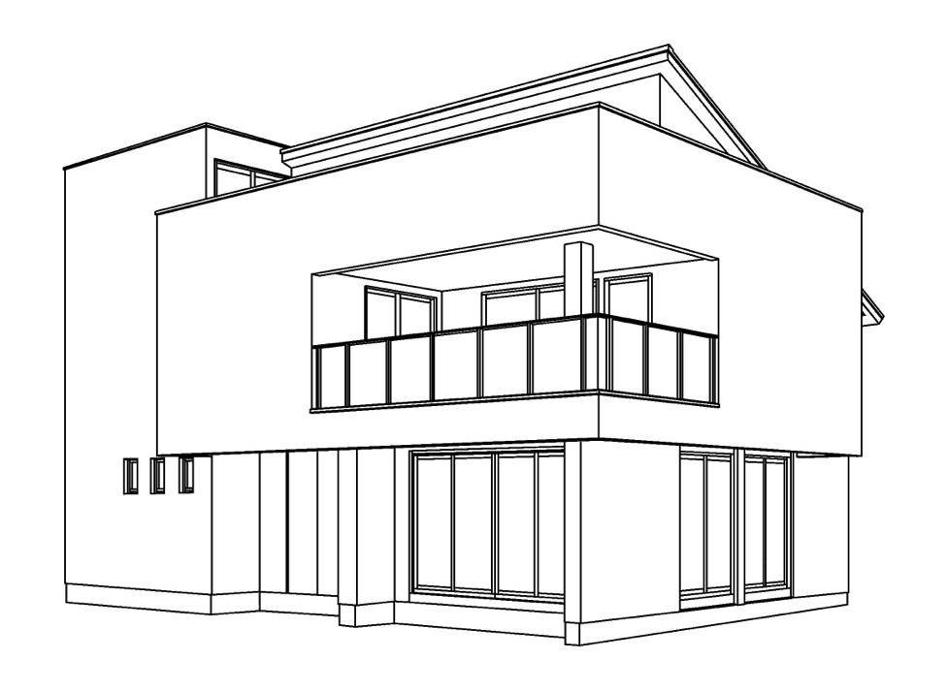
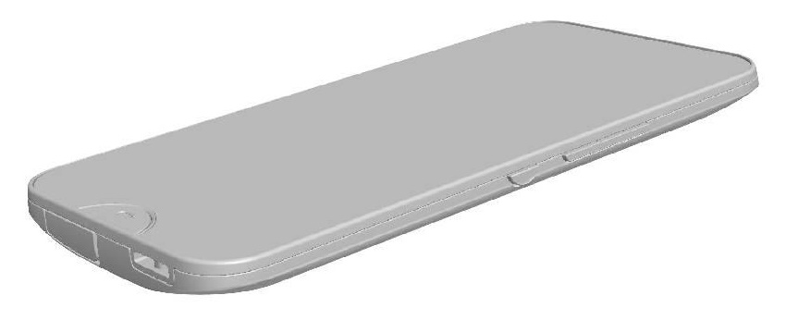
04-02 最近の意匠登録例
組立家屋
意匠登録第1526475号
ミサワホーム株式会社
携帯端末機
意匠登録第1574806号
京セラ株式会社
Notes:
〔狙い〕
・最近の意匠登録例を見る。
〔説明〕
・組立家屋は、「使用時には不動産となるものであっても、工業的に量産され、販売時に動産として取り扱われるもの」として物品と認められる。
・学生の専門領域に合わせて、興味のある意匠について説明を加えるとよい。

Slide 16
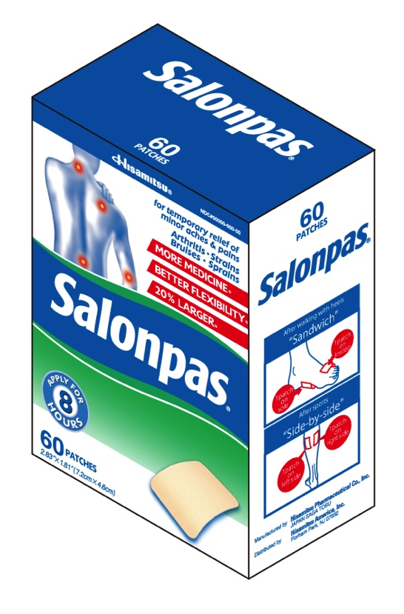
04-02 最近の意匠登録例
包装用箱
意匠登録第1529314号
久光製薬株式会社
おろし器
意匠登録第1538611号
株式会社マーナ
Notes:
〔狙い〕
・最近の意匠登録例を見る。
〔説明〕
・学生の専門領域に合わせて、興味のある意匠について説明を加えるとよい。

Slide 17
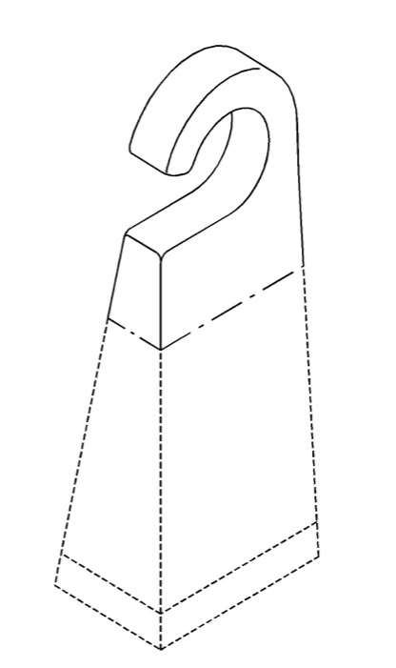
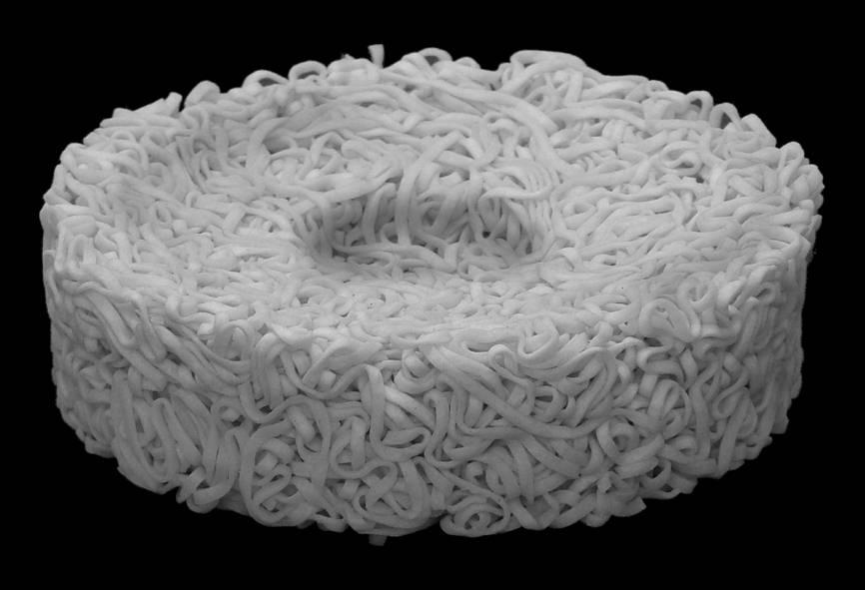
04-02 最近の意匠登録例
即席麺
意匠登録第1352447号
日清食品ホールディングス株式会社
手提げ照明具
意匠登録第1340755号
株式会社良品計画
Notes:
〔狙い〕
・最近の意匠登録例を見る。
〔説明〕
・学生の専門領域に合わせて、興味のある意匠について説明を加えるとよい。

Slide 18
04-03 意匠の類似とは

Slide 19
04-03 意匠の類似とは
意匠とは、物品の形態（「形状、模様若しくは色彩又はこれらの結合」）である。
意匠の類似が認められるためには、物品と形態のいずれもが類似する必要がある。
 |  | 物品
 |  | 同一 | 類似 | 非類似
形態 | 同一 | 同一意匠 | 類似意匠 | 非類似意匠
 | 類似 | 類似意匠 | 類似意匠 | 非類似意匠
 | 非類似 | 非類似意匠 | 非類似意匠 | 非類似意匠
Notes:
〔狙い〕
・意匠の類似について、概念を理解する。
〔説明〕
・意匠が類似すると認められるには、形態だけでなく、物品の用途及び機能の類似性も要請されることを説明することが重要である。
・出願された意匠の類否の判断は特許庁の審査官が行い、意匠権を侵害しているか否かの判断は裁判所の裁判官が行う。
（条文：意匠法3条1項3号、23条、24条）

Slide 20
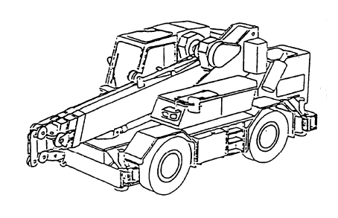
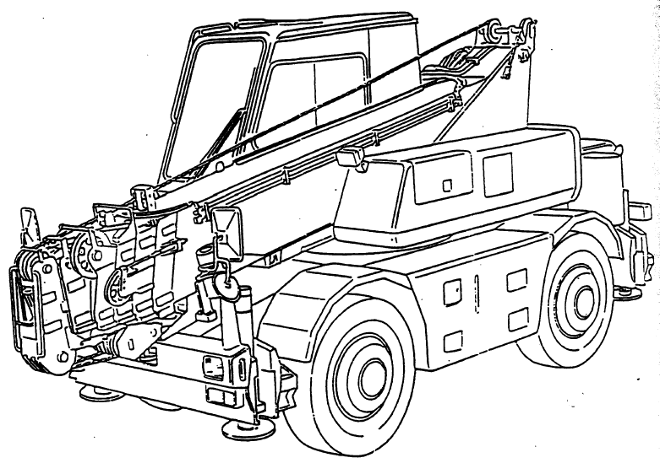
04-03 意匠の類似とは
登録意匠と同一又はそれに類似する意匠について製造や販売などを行うと、意匠権侵害となる。
類似するか否かの判断は、法律に基づき裁判所が判断を行う。
裁判例：〔自走式クレーン事件〕東京高判平成10年6月18日（平成9年（ネ）404号）
意匠権者の意匠
被疑侵害者の意匠
出典：知的財産権関係民事・行政裁判例集29巻1号1頁以下
Notes:
〔狙い〕
・意匠権侵害事例を理解する。
〔説明〕
・意匠の類似の問題に繋げることを目的とする。数億円の非常に高額な損害賠償の認められた、東京高判平成10年6月18日（平成9年（ネ）404号）（自走式クレーン事件）を紹介する。
（条文：意匠法3条1項3号、23条、24条）

Slide 21
04-04 意匠権の活用事例

Slide 22
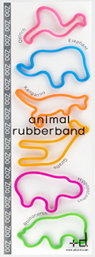
04-04 意匠権の活用事例
企業の技術力が均衡する中、デザインが製品の市場競争力を高める大きな要因に。
【優れたデザイン性／意匠権を担保に資金を調達】
アッシュコンセプト株式会社
デザイナーのオリジナルな発想を技術力のある企業と結び付けて、続々と製品化。
動物を形どった「アニマルラバーバンド」は、形態の斬新さ、耐候性・耐熱性に優れた素材の使用による機能性により、国内外で大ヒット。
そのデザイン性と市場価値が高く評価され、国内初となる意匠権担保融資を獲得。
左上方より、意匠登録第1172078号、第1172075号、第1172076号、第1172077号、第1173604号、第1173918号の実施品
平成22年度産業財産権制度活用優良企業等表彰特許庁長官表彰
出典：アッシュコンセプトウェブサイト
Notes:
〔狙い〕
・意匠権を活用した、市場競争力の獲得について理解する。
〔説明〕
・「アニマルラバーバンド」は、高性能素材を使用して動物を形どったデザインが大ヒットした。意匠権担保融資（意匠権を担保にお金を借りること）が可能となった事例。

